Slide 1
Информационное моделирование очереди
Автор: Буткова Е.А 10«Б»
Руководитель: Пяткина Г.А

Slide 2
Объект и предмет исследования
Объект исследования: Имитационная модель очереди
Предмет исследования: Способность имитационной модели изменяться в зависимости от изменения входных данных

Slide 3
Актуальность
Человек часто сталкивается с проблемами СМО в повседневной жизни
Математические расчеты при создании СМО влияет на удобство и качество обслуживание клиента
Подбор наиболее рационального решения системы влияет на работу всей системы очереди

Slide 4
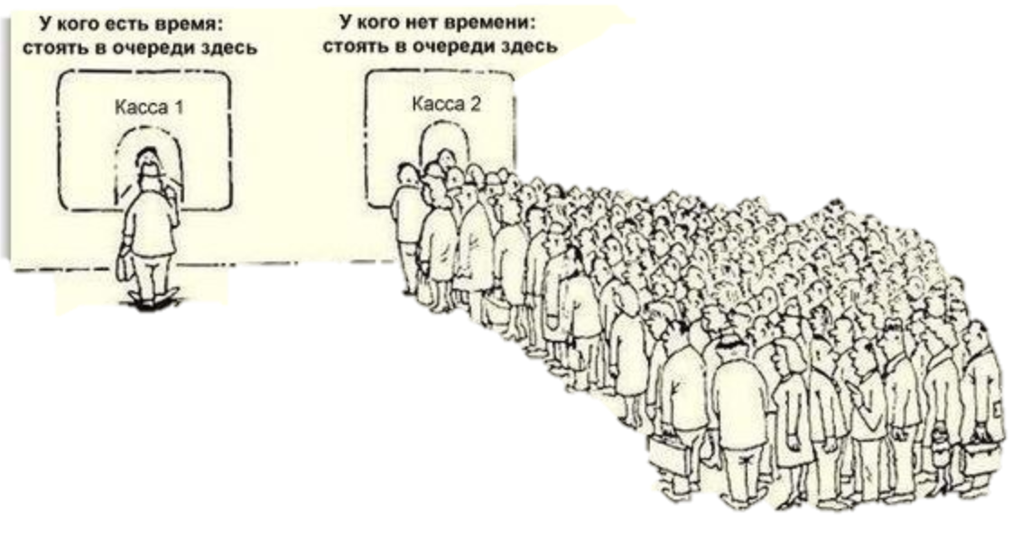
ЦЕЛЬ ДИПЛОМНОЙ РАБОТЫ
Исследование и разработка имитационной модели очереди в системе массового обслуживания

Slide 5
ЗАДАЧИ:
Выявить особенности СМО и проблемы очереди
Определить понятия: модели, моделирования, виды моделирования, имитационные модели
Разобрать этапы моделирования СМО
Рассмотреть постановку задачи моделирования очереди в системах массового обслуживания
Разработать имитационную модель очереди
Подобрать наиболее рациональное решение для модели очереди
Написать отчет о проделанной работе

Slide 6
СПИСОК ЛИТЕРАТУРЫ
1.Задачник-практикум: в 2 т. И74 Т. 2/Л.А.Залогова [и др.]; под ред. И.Г.Семакина, Е.К.Хеннера. - 3-е изд.-м. : БИНОМ. Лаборатория знаний, 2011.- 294с.: ил.
2.Осипов Л.А.
Проектирование систем массового обслуживания. О741 - М.:изд. "Адвансед Солюшнз", 2011.-112 с.
3.Информация о математическом моделировании. http://www.ngpedia.ru/id159755p1.html
7.31.15.
4.Определения по теме математического моделирования. http://automationlab.ru/index.php
7.31.15
5.Определения по теме аналитического моделирования. https://ru.wikipedia.org/wiki/
https://slovari.yandex.ru
7.31.15

Slide 7
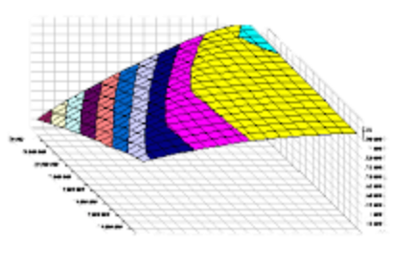
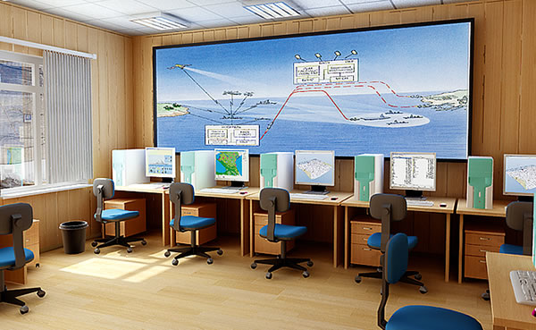
МОДЕЛИРОВАНИЕ
физическое
математическое
полунатурное моделирование

Slide 8
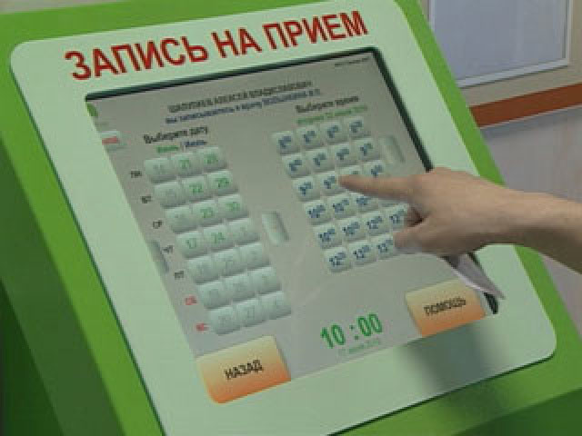
СИСТЕМЫ МАССОВОГО ОБСЛУЖИВАНИЯ
Относятся к классу сложных систем. Особенность- наличие множества случайных событий

Slide 9
Имитационная модель
Описание: Имеется магазин с одним продавцом, в который случайным образом входят покупатели
Цель моделирования: Исследовать ситуацию при изменении различных факторов. Сделать выводы и дать рекомендации по улучшению качества обслуживания.

Slide 11
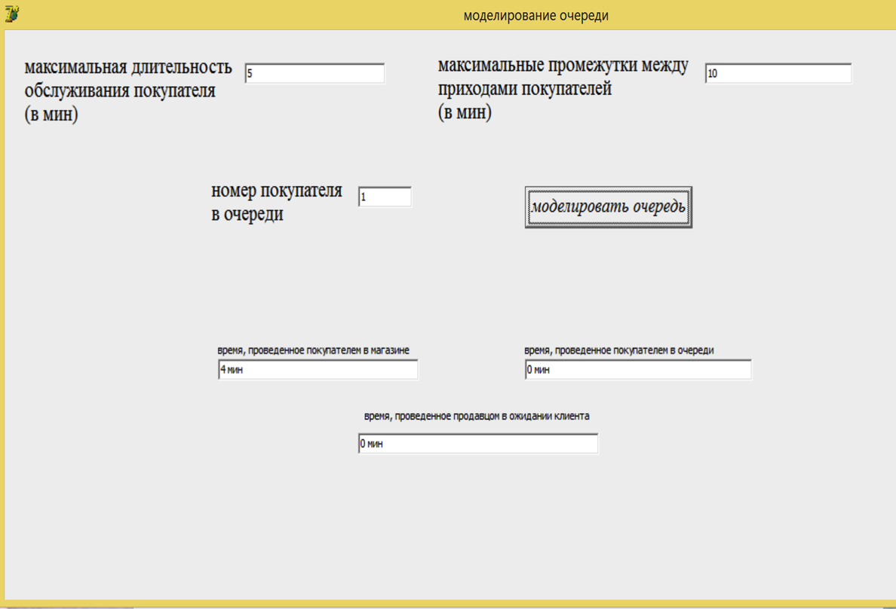

Slide 12
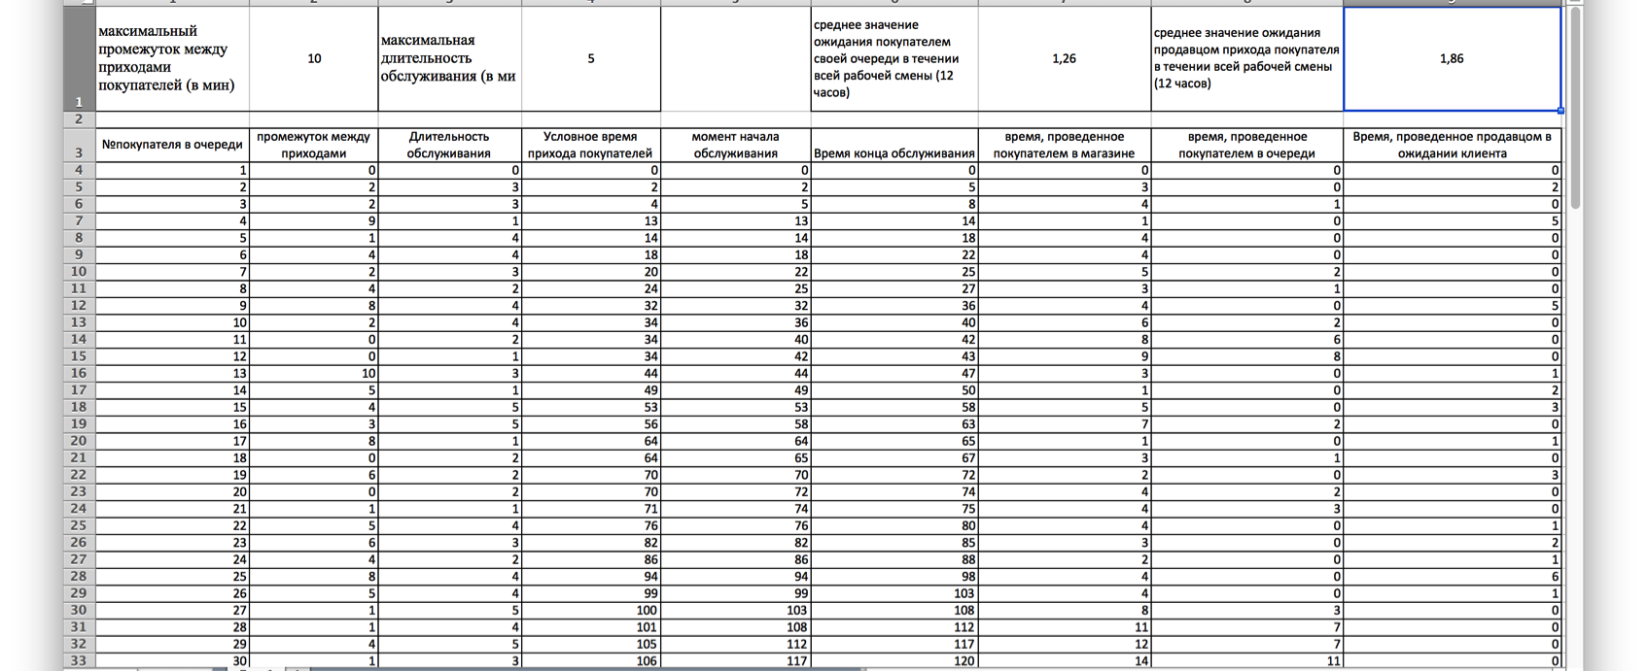

Slide 13
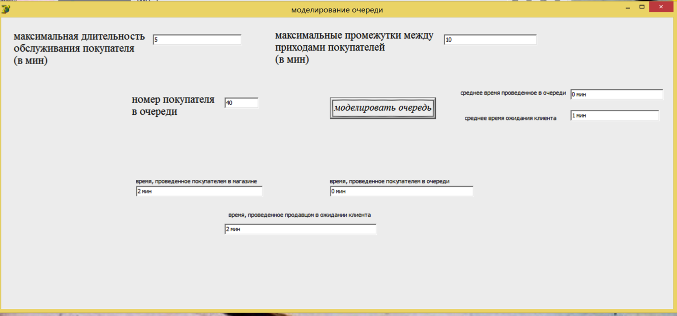

Slide 14
спасибо за внимание,
я готова выслушать ваши вопросы

